Slide 1
Keine Sorge, bei uns kommst du auch weiter, wenn mal eine Frage falsch beantwortet ist! ☺

Slide 2
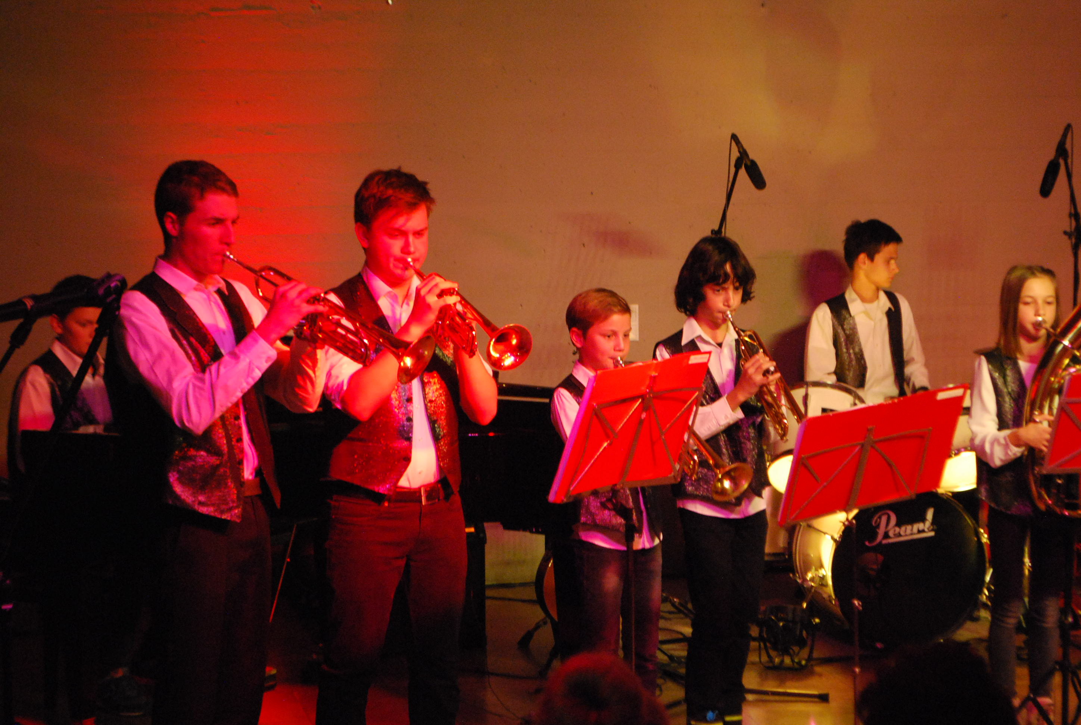
€ 50
Was spielen die linken beiden Mitglieder des Schulorchesters?
Trompete
Orgel
A:
B:
Horn
Tuba
C:
D:

Slide 3
€ 50
Was spielen die linken beiden Mitglieder des Schulorchesters?
Trompete
Orgel
A:
B:
Horn
Tuba
C:
D:

Slide 4
15
14
13
12
11
10
9
8
7
6
5
4
3
2
1
€ 1 MILLION
€ 500.000
€ 125.000
€ 64.000
€ 32.000
€ 16.000
€ 8.000
€ 4.000
€ 2.000
€ 1.000
€ 500
€ 300
€ 200
€ 100
€ 50

Slide 5
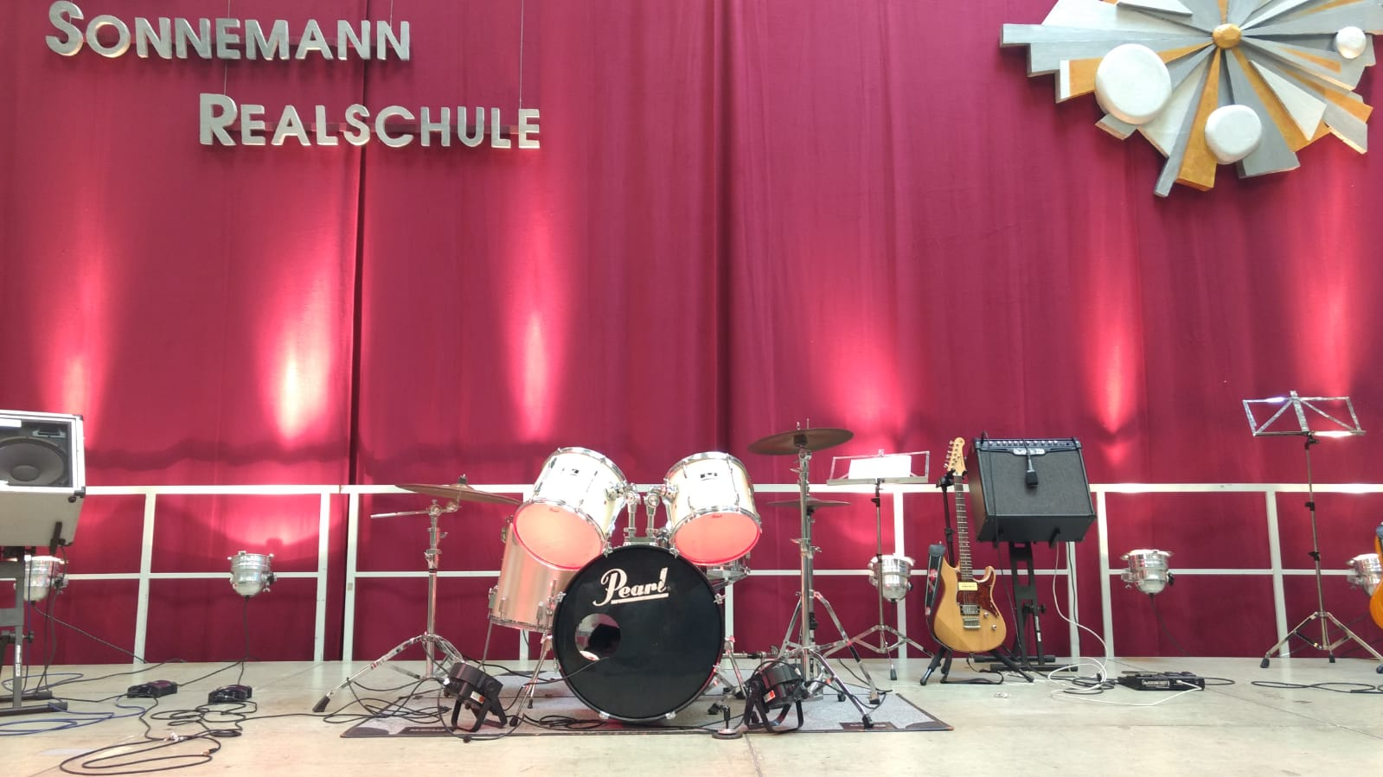
€ 100
Was wird hier wohl gefeiert werden?
Mein Qualifizierender Hauptschulabschluss
Mein Bachelor
A:
B:
Mein Abitur
Meine Mittlere Reife
C:
D:

Slide 6
€ 100
Was wird hier wohl gefeiert werden?
Mein Qualifizierender Hauptschulabschluss
Mein Bachelor
A:
B:
Mein Abitur
Meine Mittlere Reife
C:
D:

Slide 7
15
14
13
12
11
10
9
8
7
6
5
4
3
2
1
€ 1 MILLION
€ 500.000
€ 125.000
€ 64.000
€ 32.000
€ 16.000
€ 8.000
€ 4.000
€ 2.000
€ 1.000
€ 500
€ 300
€ 200
€ 100
€ 50

Slide 8
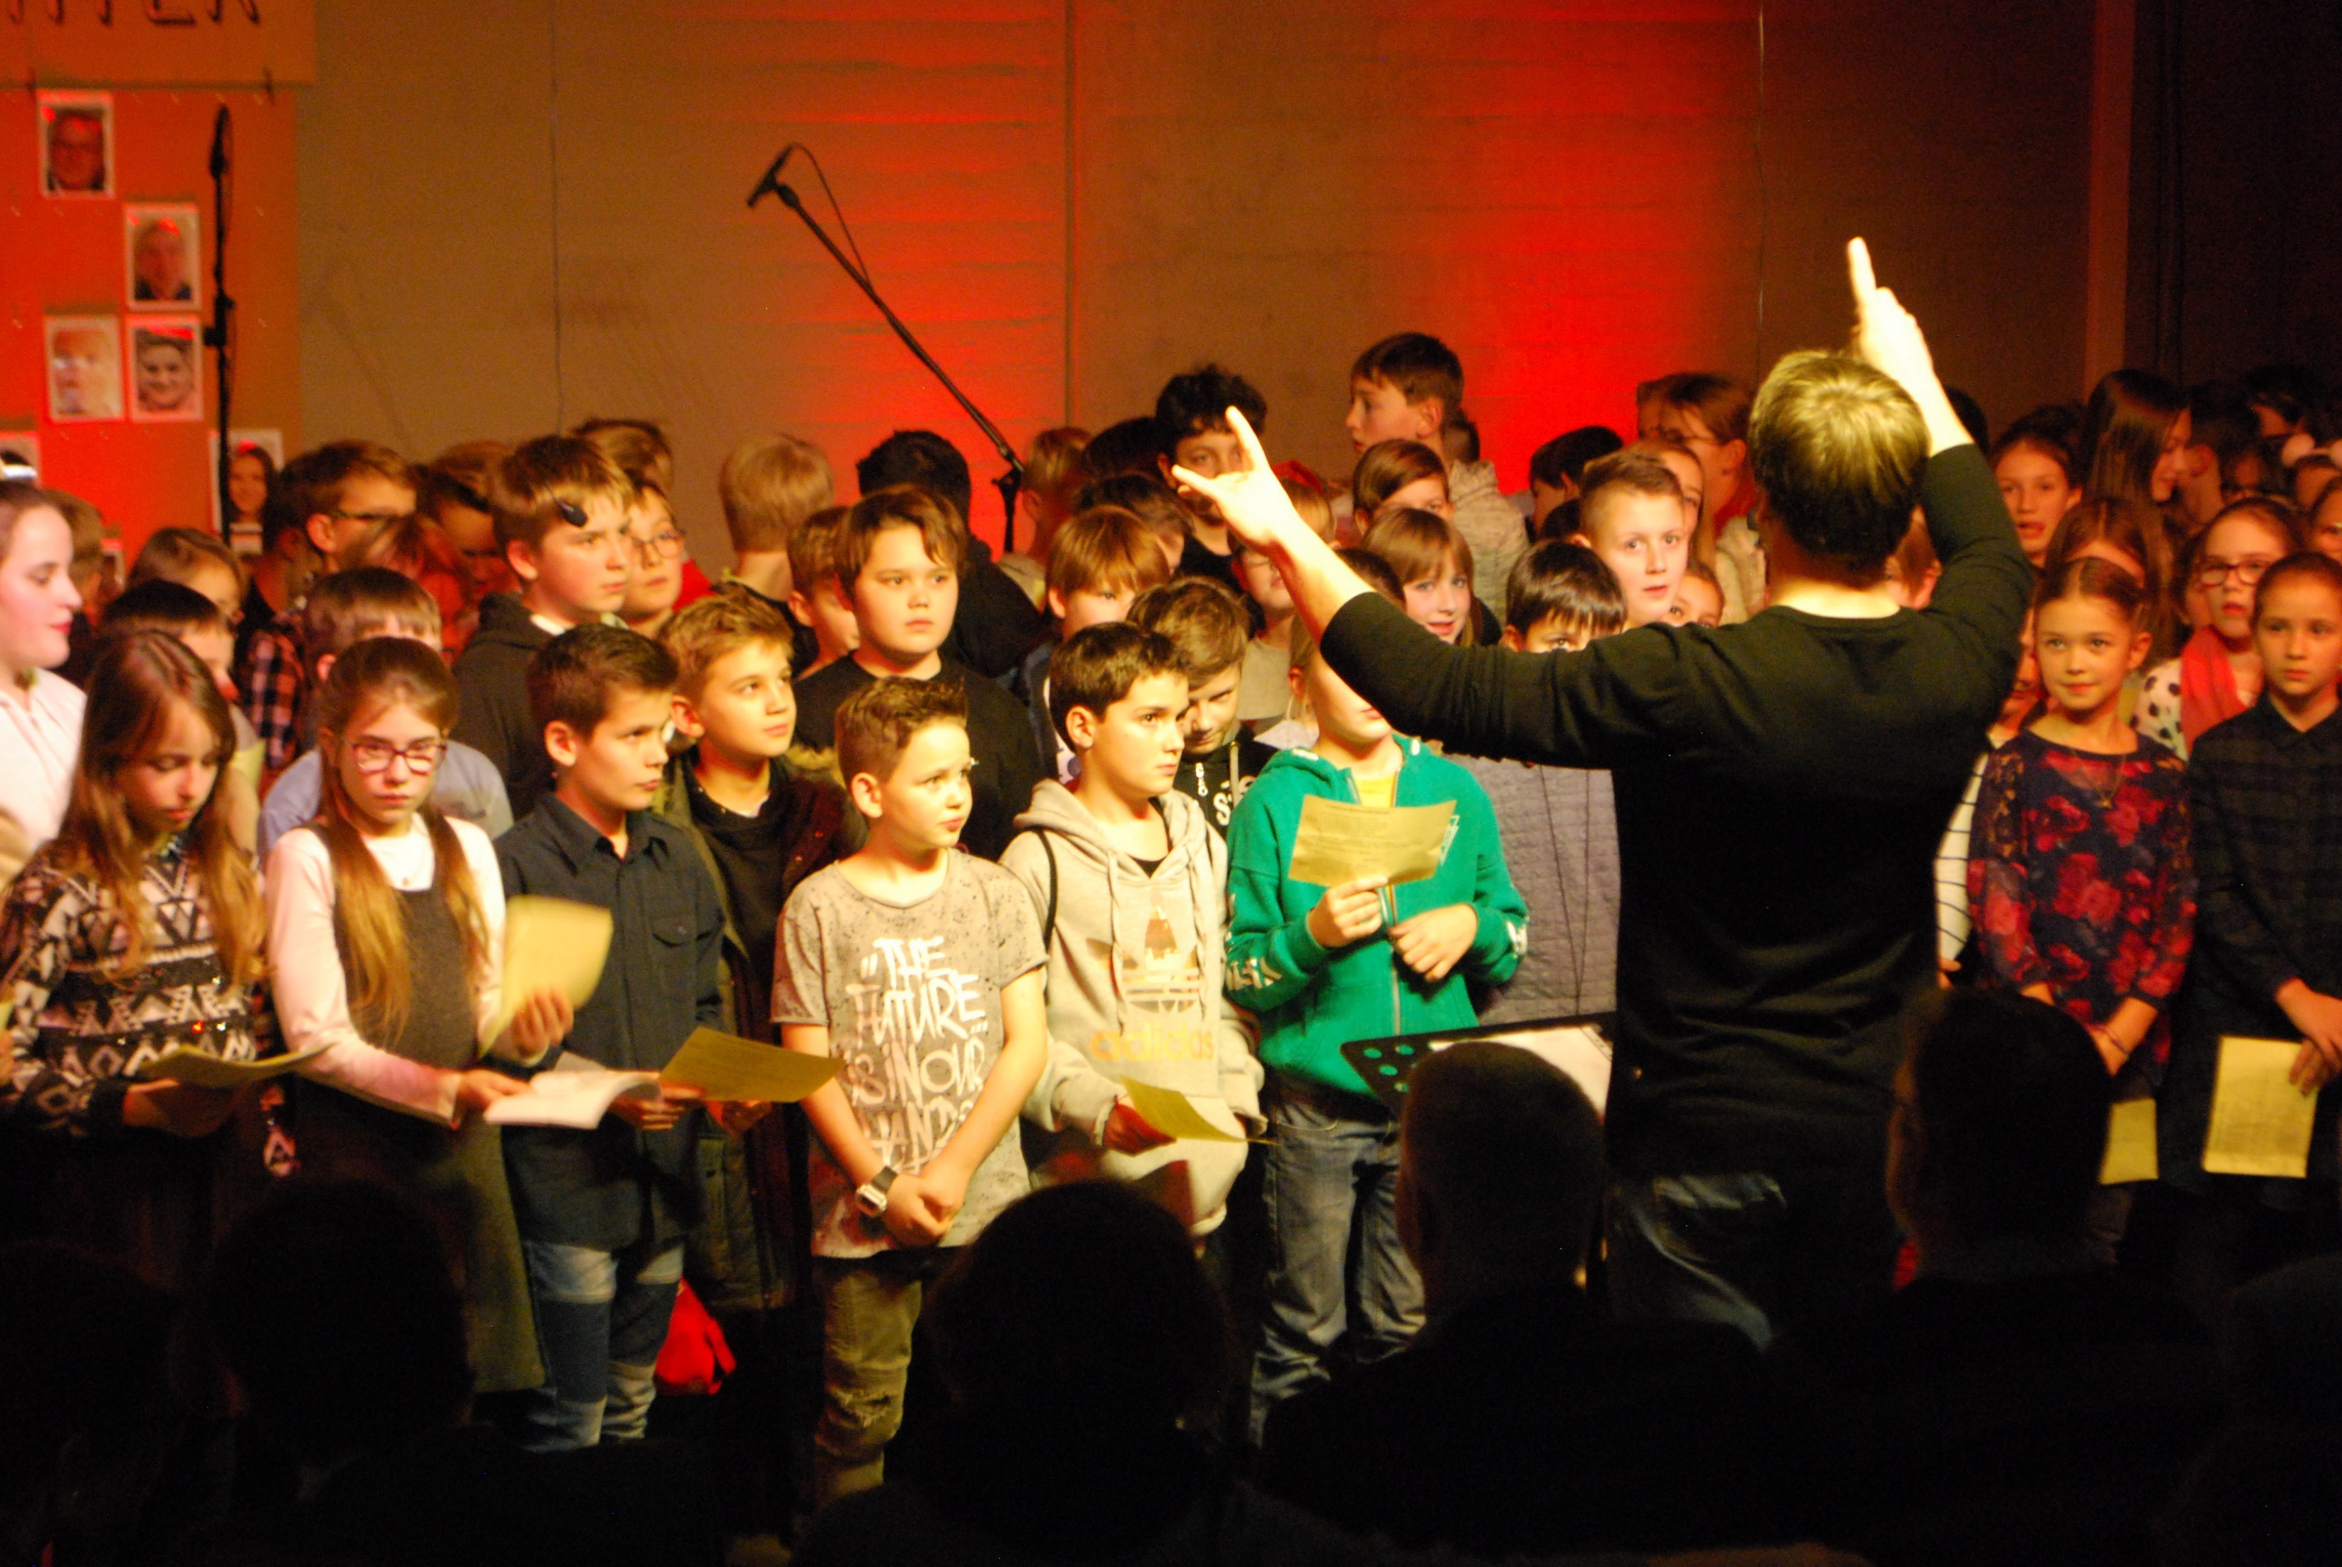
€ 200
Über 100 Kinder wurden hier dirigiert!
Beim Schulfasching
Beim Pausenverkauf
A:
B:
Beim Weihnachtskonzert
Bei der Schülersprecherwahl
C:
D:

Slide 9
€ 200
Über 100 Kinder wurden hier dirigiert!
Beim Schulfasching
Beim Pausenverkauf
A:
B:
Beim Weihnachtskonzert
Bei der Schülersprecherwahl
C:
D:

Slide 10
15
14
13
12
11
10
9
8
7
6
5
4
3
2
1
€ 1 MILLION
€ 500.000
€ 125.000
€ 64.000
€ 32.000
€ 16.000
€ 8.000
€ 4.000
€ 2.000
€ 1.000
€ 500
€ 300
€ 200
€ 100
€ 50

Slide 11
€ 300
Wer hat da so viel Spaß auf der Bühne?
Verrückte Eltern
Die Lehrerband
A:
B:
Die Putzkolonne
Die Schulleitung
C:
D:

Slide 12
€ 300
Wer hat da so viel Spaß auf der Bühne?
Verrückte Eltern
Die Lehrerband
A:
B:
Die Putzkolonne
Die Schulleitung
C:
D:

Slide 13
15
14
13
12
11
10
9
8
7
6
5
4
3
2
1
€ 1 MILLION
€ 500.000
€ 125.000
€ 64.000
€ 32.000
€ 16.000
€ 8.000
€ 4.000
€ 2.000
€ 1.000
€ 500
€ 300
€ 200
€ 100
€ 50

Slide 14
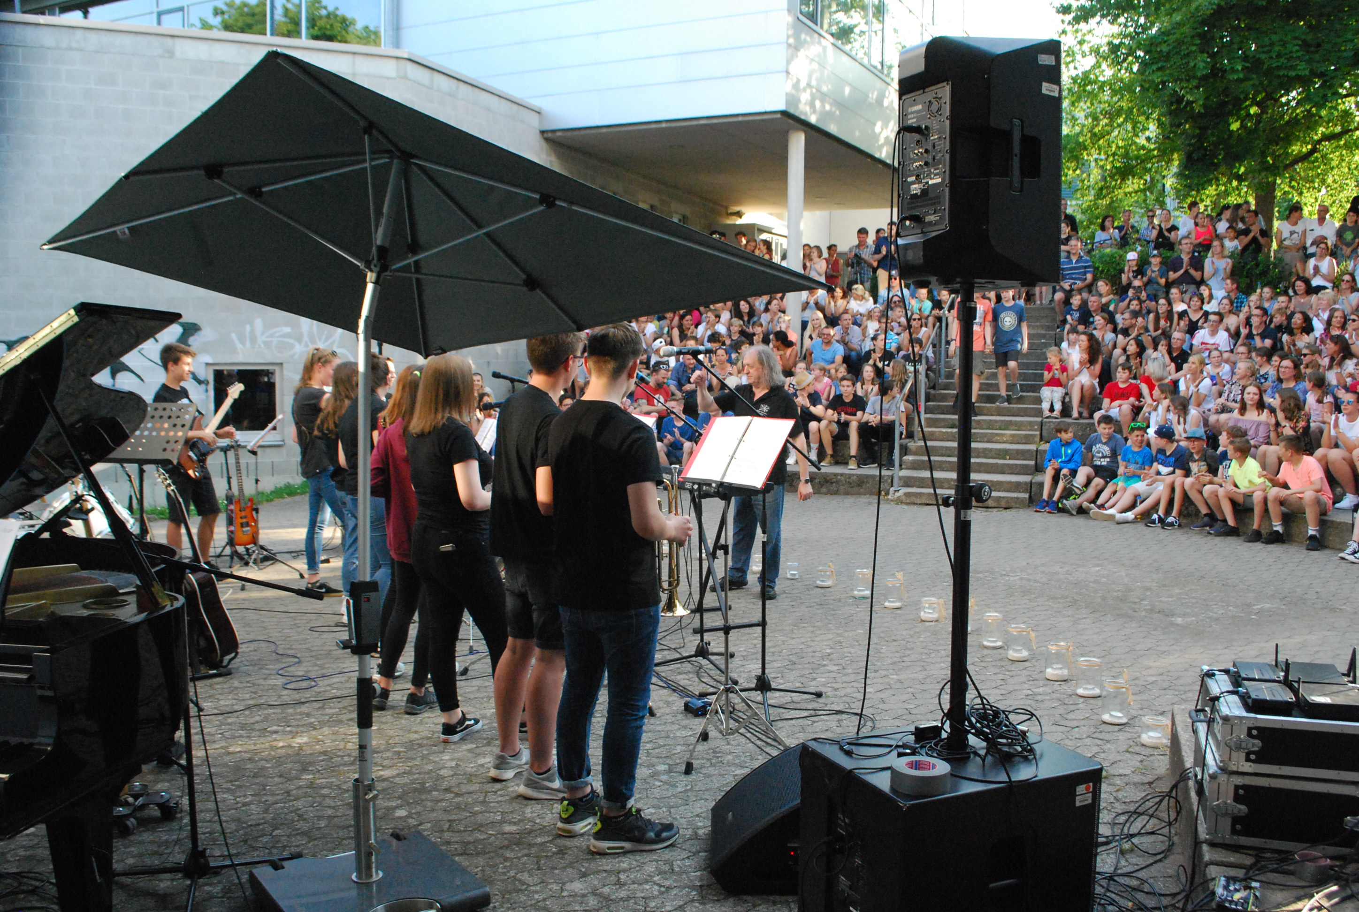
€ 500
Wie nennt sich die Veranstaltung, die alle zwei Jahre sattfindet?
Sonnemann zockt
Sonnemann rockt
A:
B:
Sonnemann schockt
Sonnemann bockt
C:
D:

Slide 15
€ 500
Wie nennt sich die Veranstaltung, die alle zwei Jahre sattfindet?
Sonnemann zockt
Sonnemann rockt
A:
B:
Sonnemann schockt
Sonnemann bockt
C:
D:

Slide 16
15
14
13
12
11
10
9
8
7
6
5
4
3
2
1
€ 1 MILLION
€ 500.000
€ 125.000
€ 64.000
€ 32.000
€ 16.000
€ 8.000
€ 4.000
€ 2.000
€ 1.000
€ 500
€ 300
€ 200
€ 100
€ 50

Slide 17
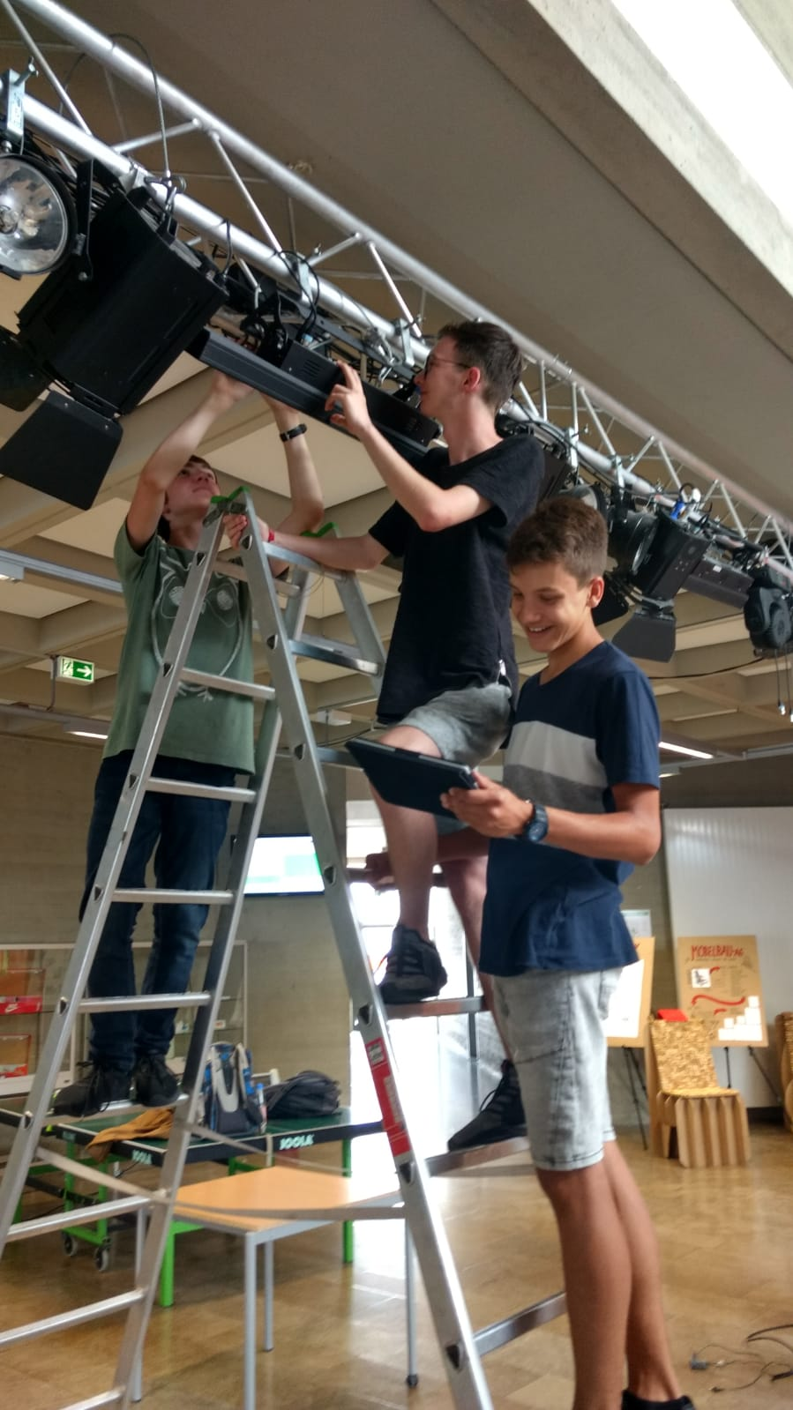
€ 1.000
Wer kümmert sich um die Veranstaltungstechnik – Licht und Ton?
Das schuleigene Technikteam
Der Chef persönlich
A:
B:
Hans und Franz
“Blitz und Donner GmbH”
C:
D:

Slide 18
€ 1.000
Wer kümmert sich um die Veranstaltungstechnik – Licht und Ton?
Das schuleigene Technikteam
Der Chef persönlich
A:
B:
Hans und Franz
“Blitz und Donner GmbH”
C:
D:

Slide 19
15
14
13
12
11
10
9
8
7
6
5
4
3
2
1
€ 1 MILLION
€ 500.000
€ 125.000
€ 64.000
€ 32.000
€ 16.000
€ 8.000
€ 4.000
€ 2.000
€ 1.000
€ 500
€ 300
€ 200
€ 100
€ 50

Slide 20
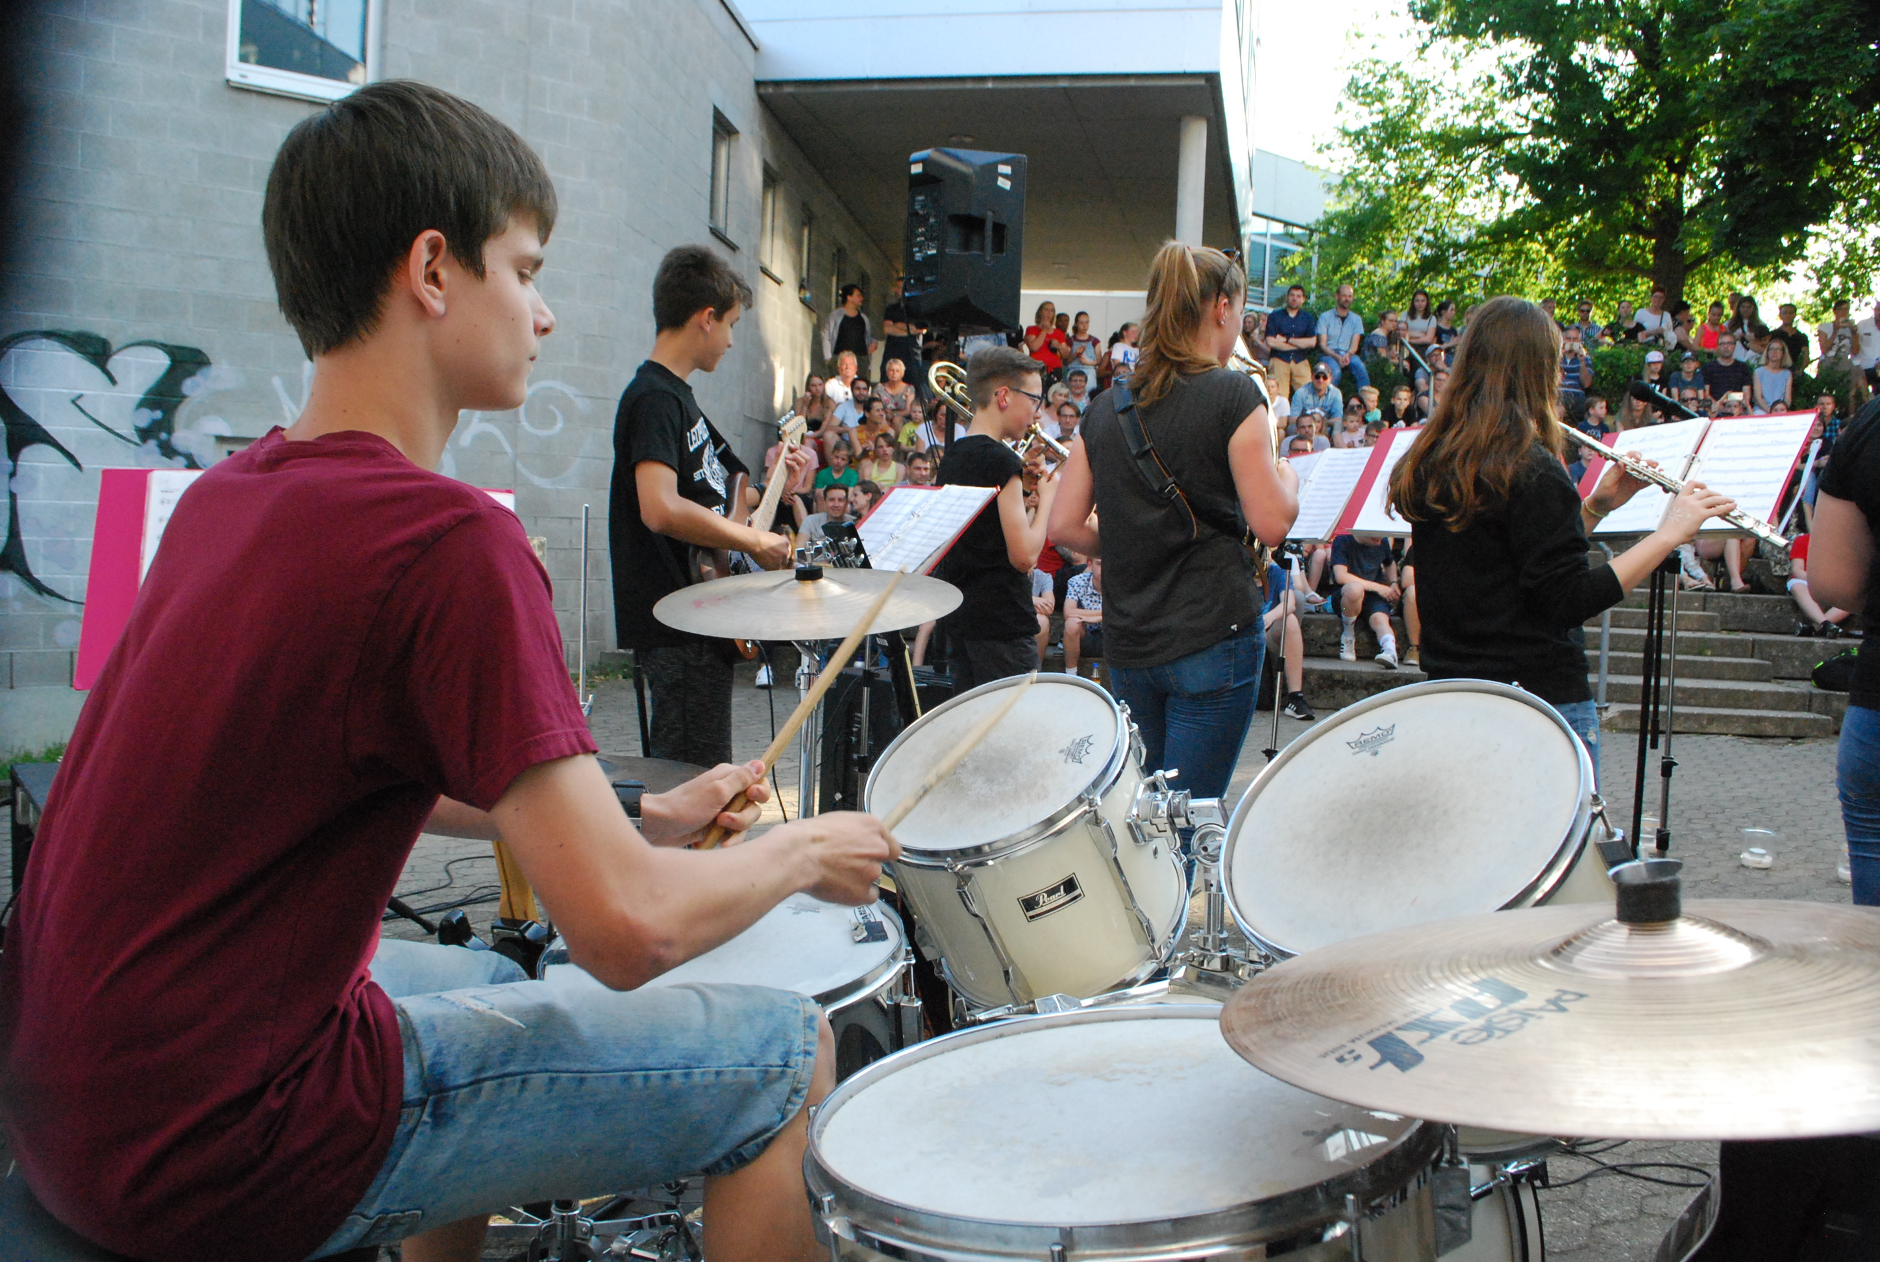
€ 2.000
Ein Schlagzeug spielt man mit…
Knüppeln
Stäbchen
A:
B:
Löffeln
Stöcken
C:
D:

Slide 21
€ 2.000
Ein Schlagzeug spielt man mit…
Knüppeln
Stäbchen
A:
B:
Löffeln
Stöcken
C:
D:

Slide 22
15
14
13
12
11
10
9
8
7
6
5
4
3
2
1
€ 1 MILLION
€ 500.000
€ 125.000
€ 64.000
€ 32.000
€ 16.000
€ 8.000
€ 4.000
€ 2.000
€ 1.000
€ 500
€ 300
€ 200
€ 100
€ 50

Slide 23
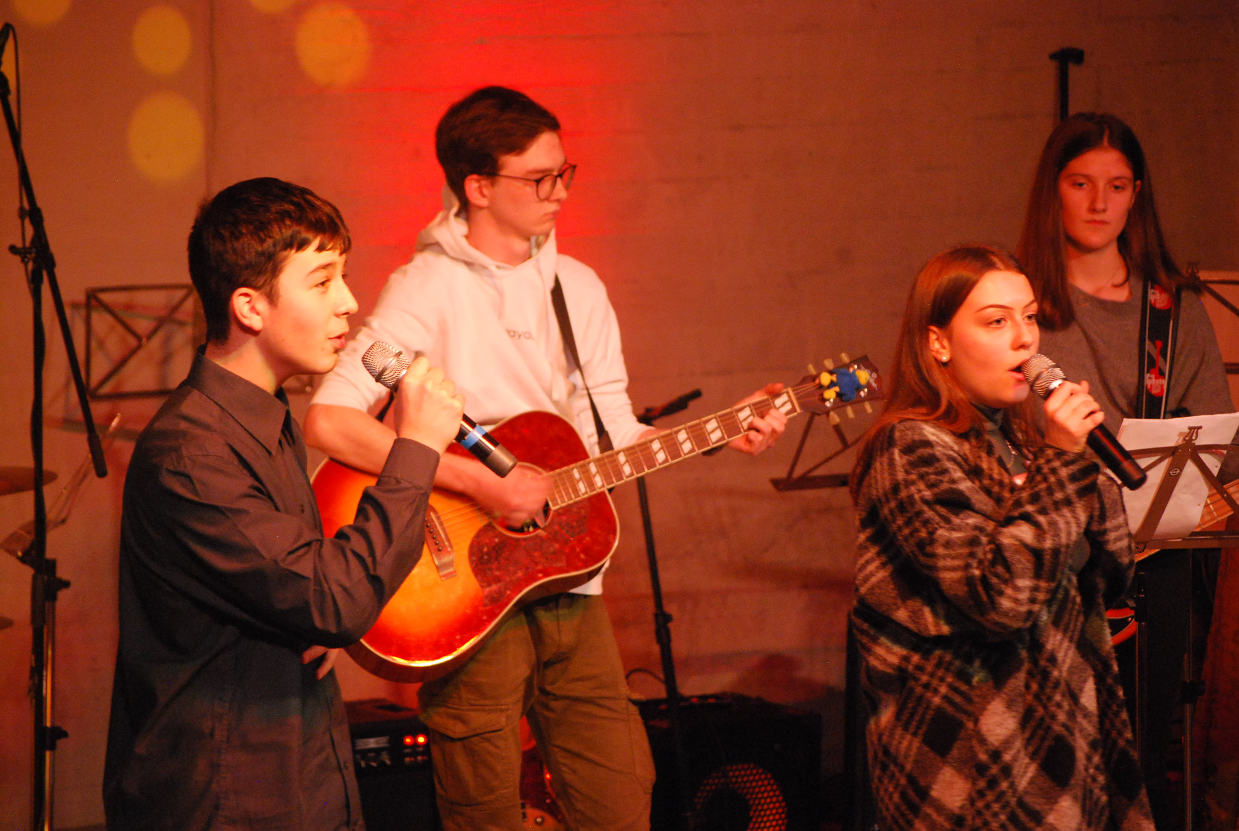
€ 4.000
Wie viele Saiten hat eigentlich eine Gitarre?
drei
vierzehn
A:
B:
eine Vorder-, eine Rück-
sechs
C:
D:

Slide 24
€ 4.000
Wie viele Saiten hat eigentlich eine Gitarre?
drei
vierzehn
A:
B:
eine Vorder-, eine Rück-
sechs
C:
D:

Slide 25
15
14
13
12
11
10
9
8
7
6
5
4
3
2
1
€ 1 MILLION
€ 500.000
€ 125.000
€ 64.000
€ 32.000
€ 16.000
€ 8.000
€ 4.000
€ 2.000
€ 1.000
€ 500
€ 300
€ 200
€ 100
€ 50

Slide 26
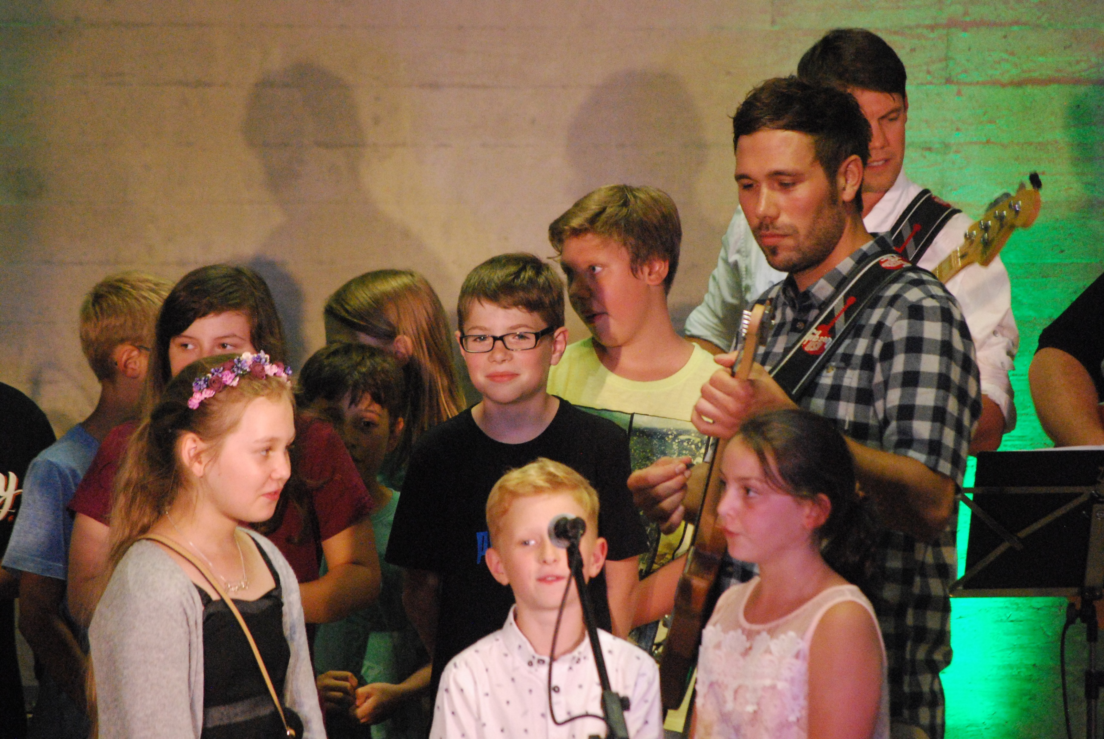
€ 8.000
Einige Kinder singen direkt ins …
Mikrofon
Telefon
A:
B:
Montafon
Susafon
C:
D:

Slide 27
€ 8.000
Einige Kinder singen direkt ins …
Mikrofon
Telefon
A:
B:
Montafon
Susafon
C:
D:

Slide 28
15
14
13
12
11
10
9
8
7
6
5
4
3
2
1
€ 1 MILLION
€ 500.000
€ 125.000
€ 64.000
€ 32.000
€ 16.000
€ 8.000
€ 4.000
€ 2.000
€ 1.000
€ 500
€ 300
€ 200
€ 100
€ 50

Slide 29
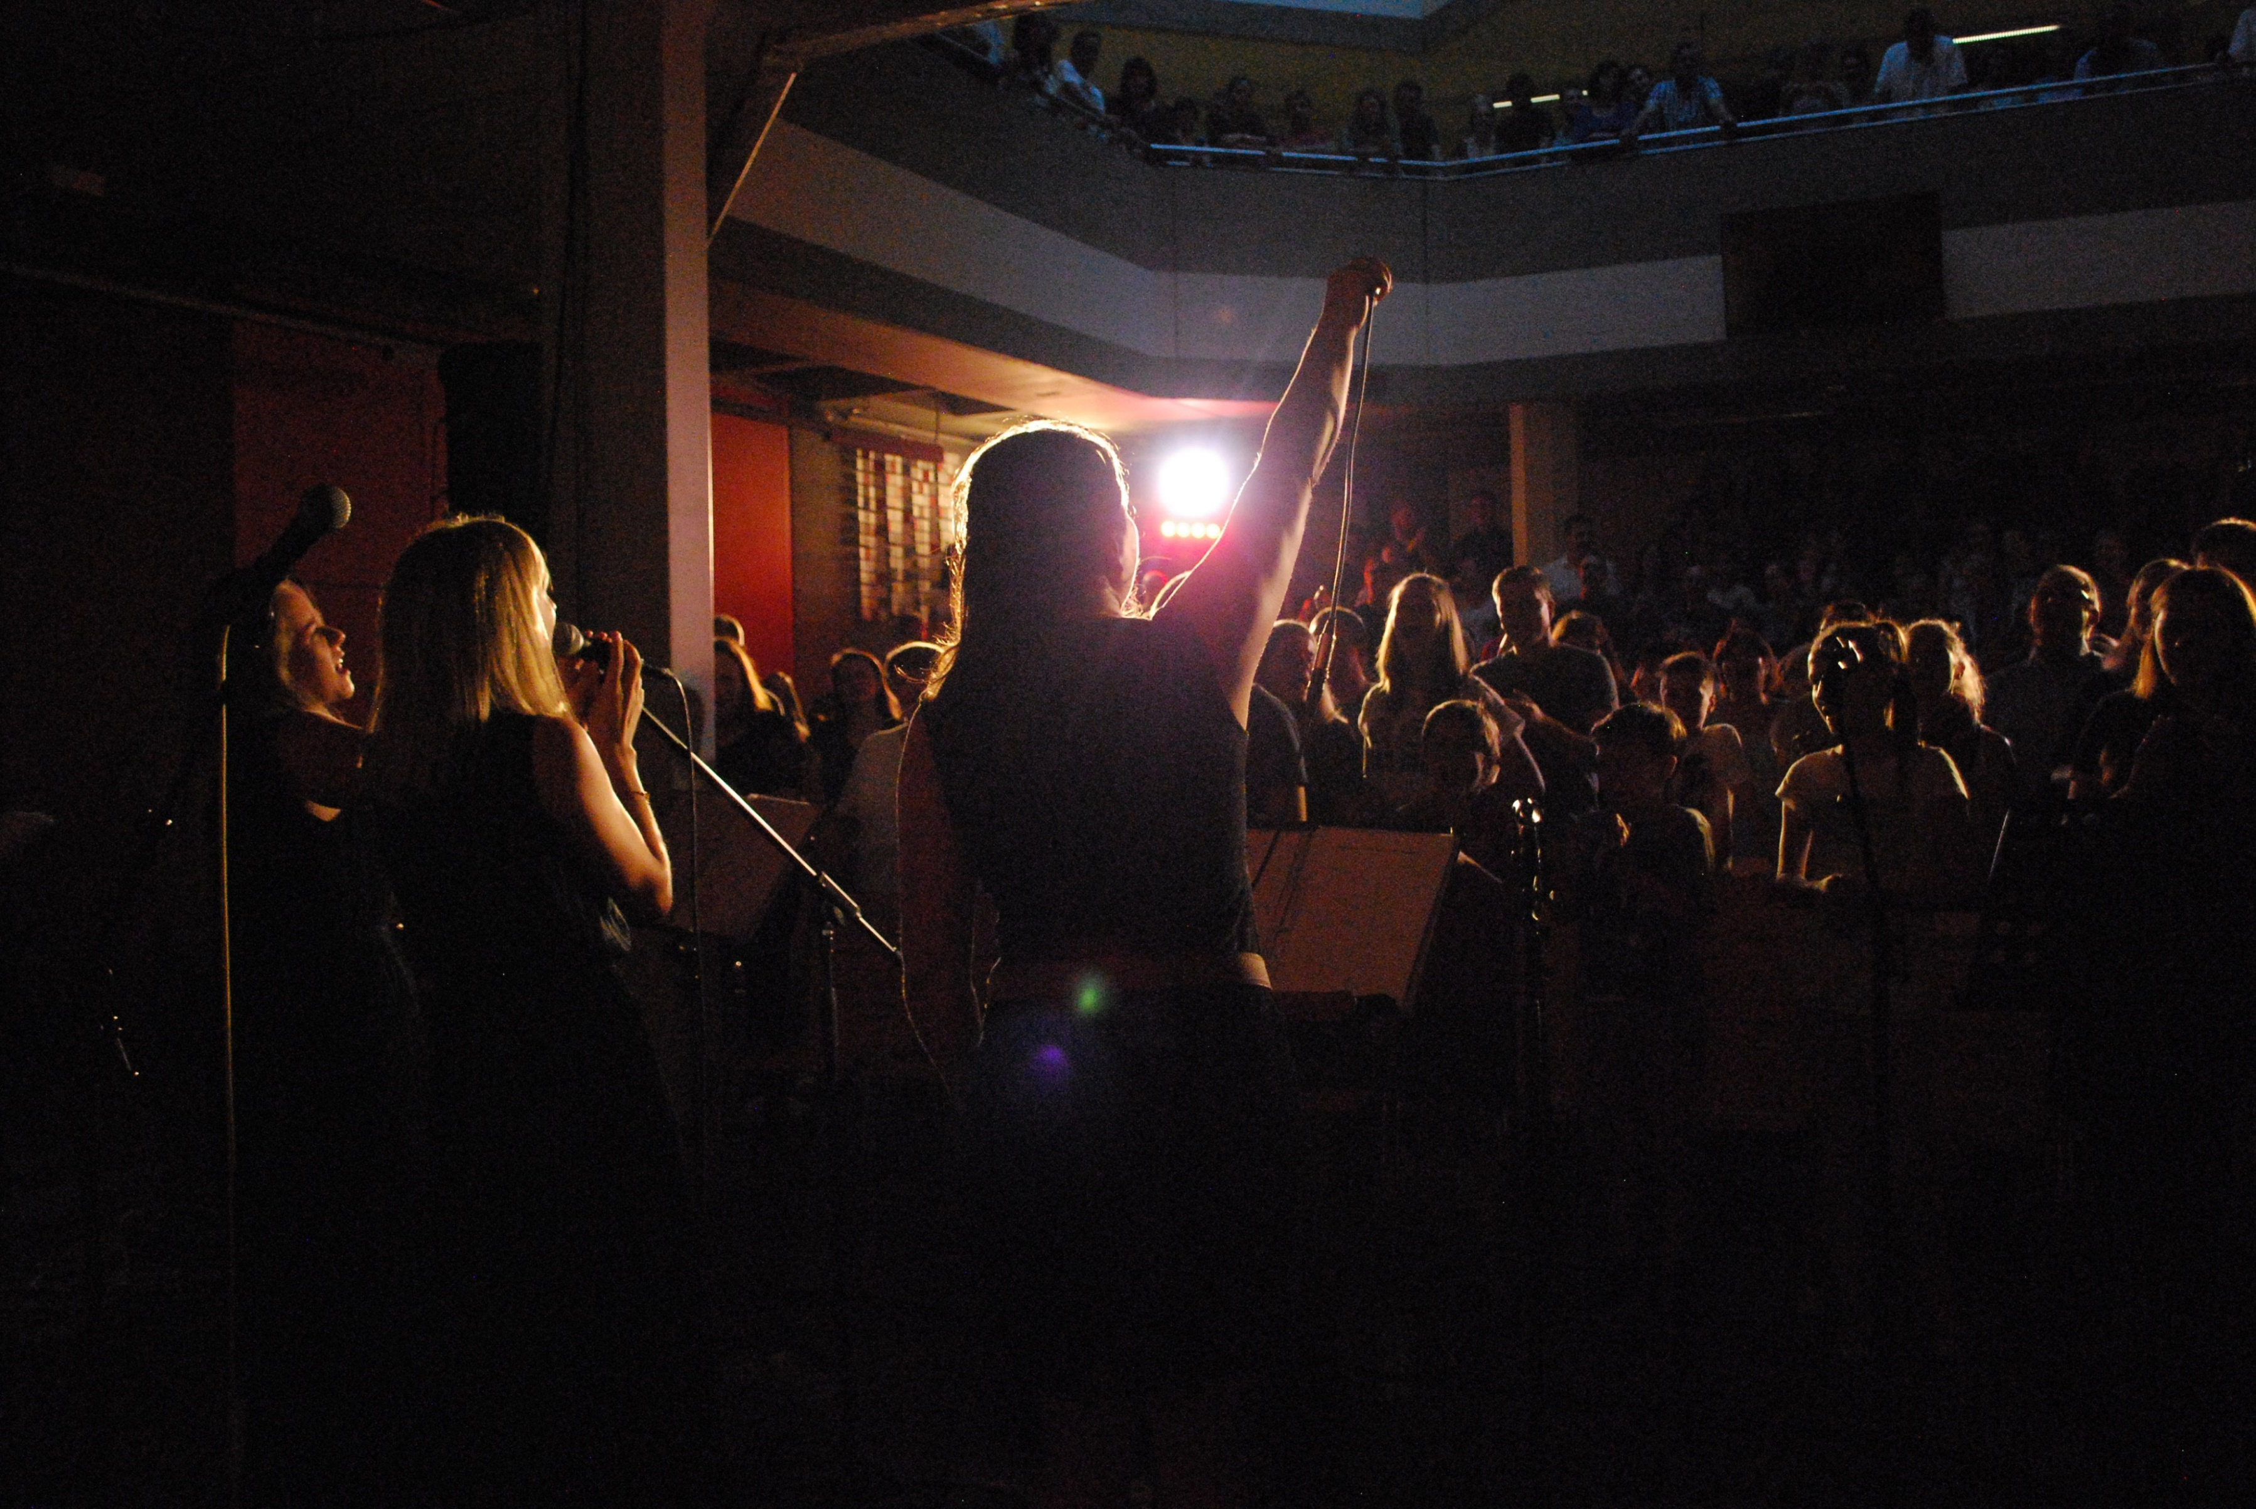
€ 16.000
In der Aula haben wir bei Auftritten eine tolle Akkustik und …
Konifere
Heliosphäre
A:
B:
Atmosphäre
Autofähre
C:
D:

Slide 30
€ 16.000
In der Aula haben wir bei Auftritten eine tolle Akkustik und …
Konifere
Heliosphäre
A:
B:
Atmosphäre
Autofähre
C:
D:

Slide 31
15
14
13
12
11
10
9
8
7
6
5
4
3
2
1
€ 1 MILLION
€ 500.000
€ 125.000
€ 64.000
€ 32.000
€ 16.000
€ 8.000
€ 4.000
€ 2.000
€ 1.000
€ 500
€ 300
€ 200
€ 100
€ 50

Slide 32
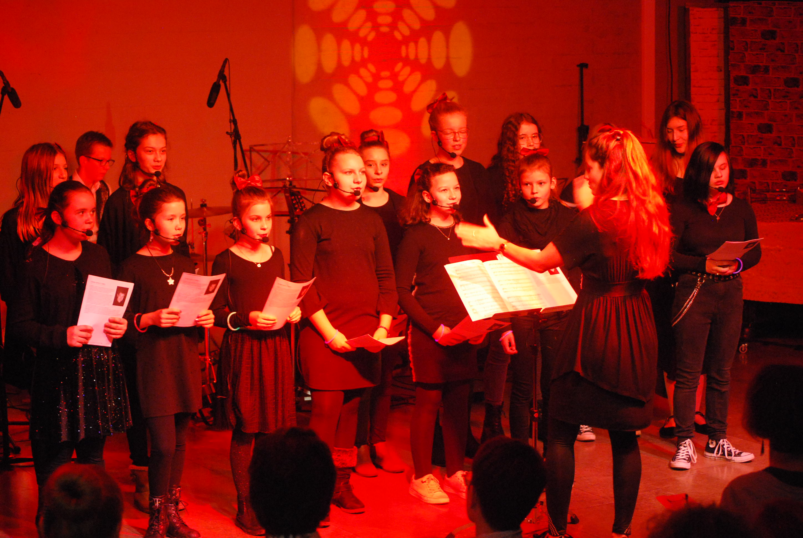
€ 32.000
Mit coolen Headsets singen unsere Schüler im…
Chlor
Knorr
A:
B:
Moor
Chor
C:
D:

Slide 33
€ 32.000
Mit coolen Headsets singen unsere Schüler im…
Chlor
Knorr
A:
B:
Moor
Chor
C:
D:

Slide 34
15
14
13
12
11
10
9
8
7
6
5
4
3
2
1
€ 1 MILLION
€ 500.000
€ 125.000
€ 64.000
€ 32.000
€ 16.000
€ 8.000
€ 4.000
€ 2.000
€ 1.000
€ 500
€ 300
€ 200
€ 100
€ 50

Slide 35
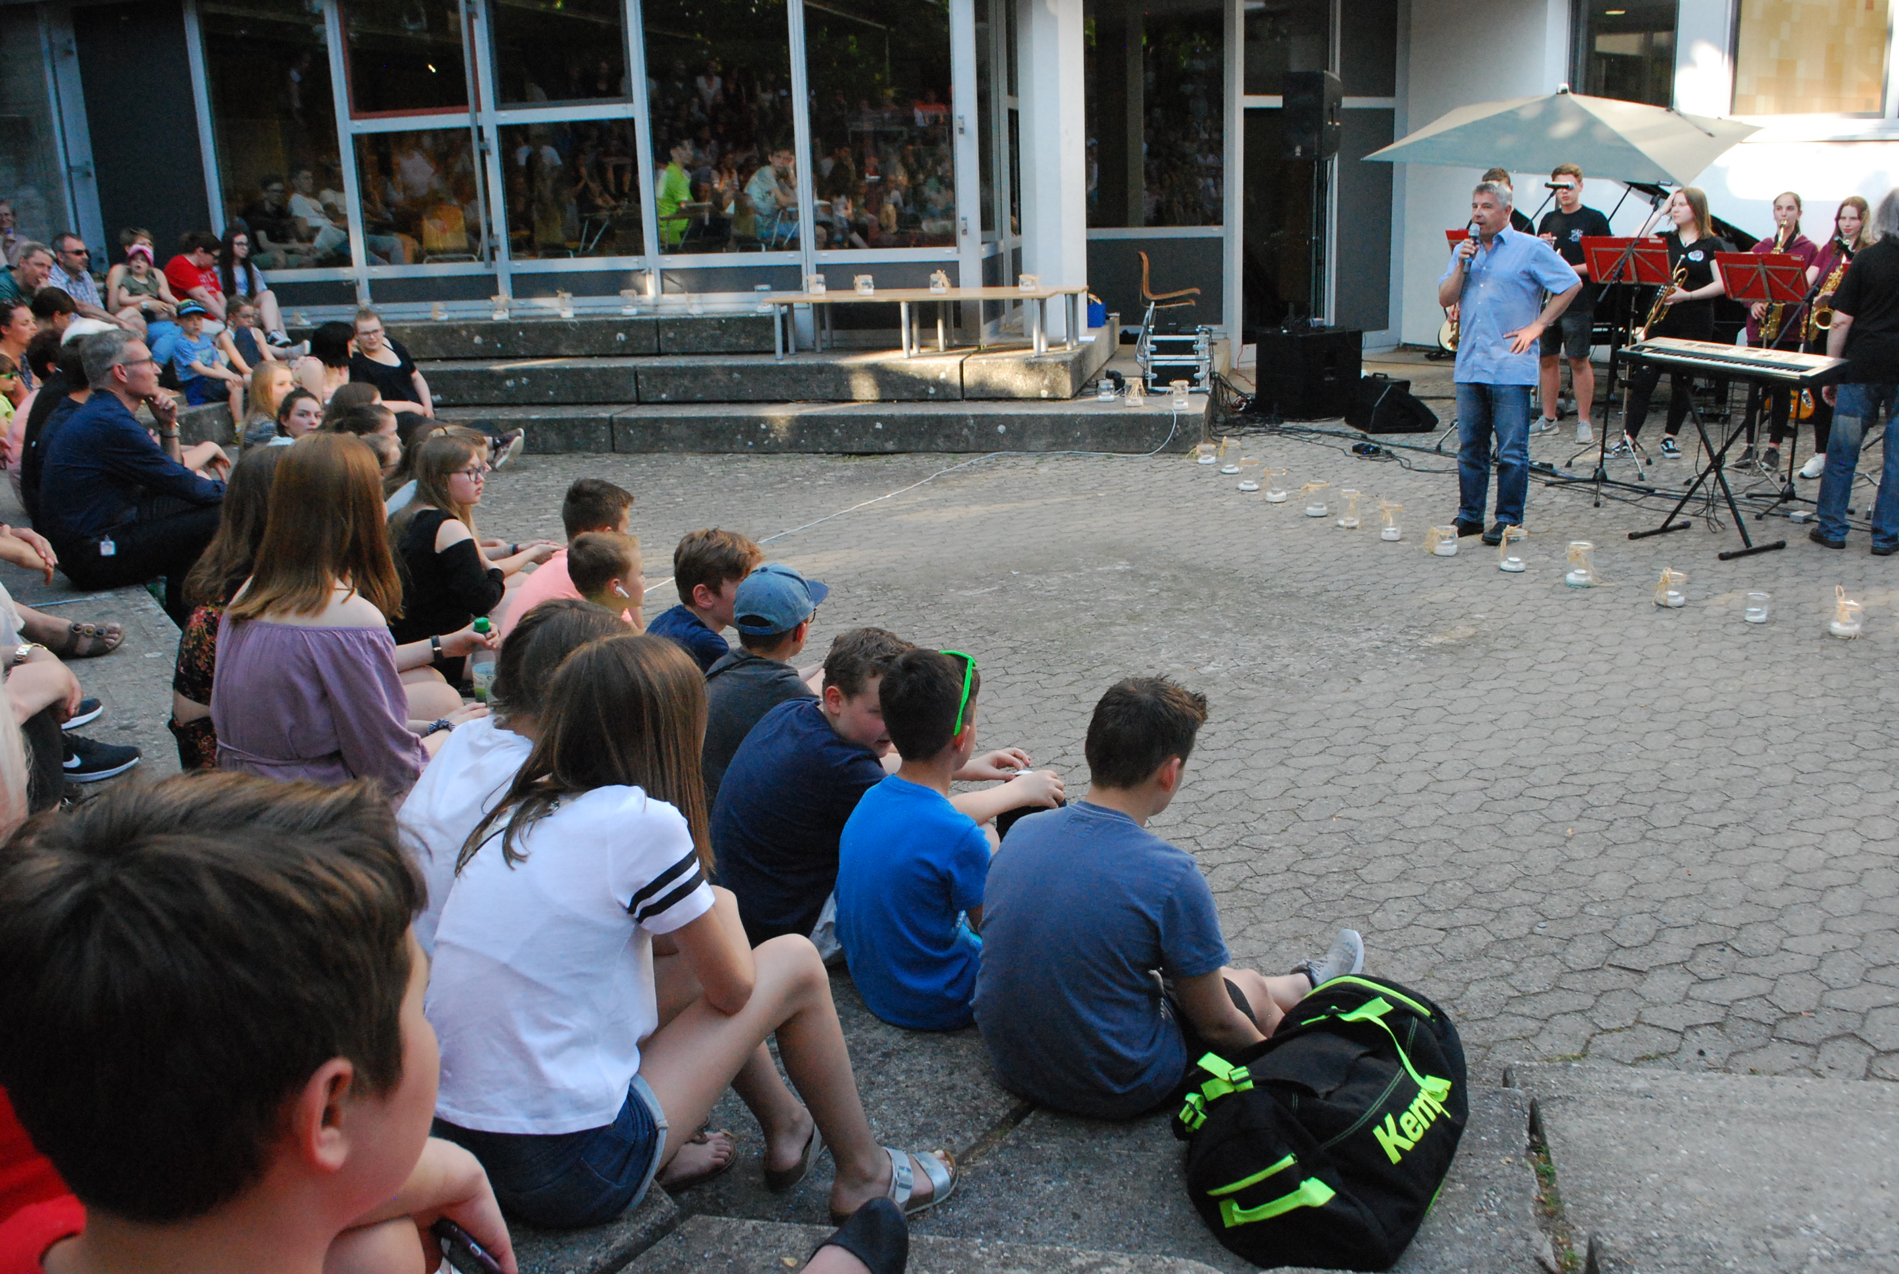
€ 64.000
Natürlich ist der Chef bei Auftritten…
persönlich anwesend!
drinnen im Schulhaus!
A:
B:
nie dabei!
ein Musikhasser!
C:
D:

Slide 36
€ 64.000
Natürlich ist der Chef bei Auftritten…
persönlich anwesend!
drinnen im Schulhaus!
A:
B:
nie dabei!
ein Musikhasser!
C:
D:

Slide 37
15
14
13
12
11
10
9
8
7
6
5
4
3
2
1
€ 1 MILLION
€ 500.000
€ 125.000
€ 64.000
€ 32.000
€ 16.000
€ 8.000
€ 4.000
€ 2.000
€ 1.000
€ 500
€ 300
€ 200
€ 100
€ 50

Slide 38
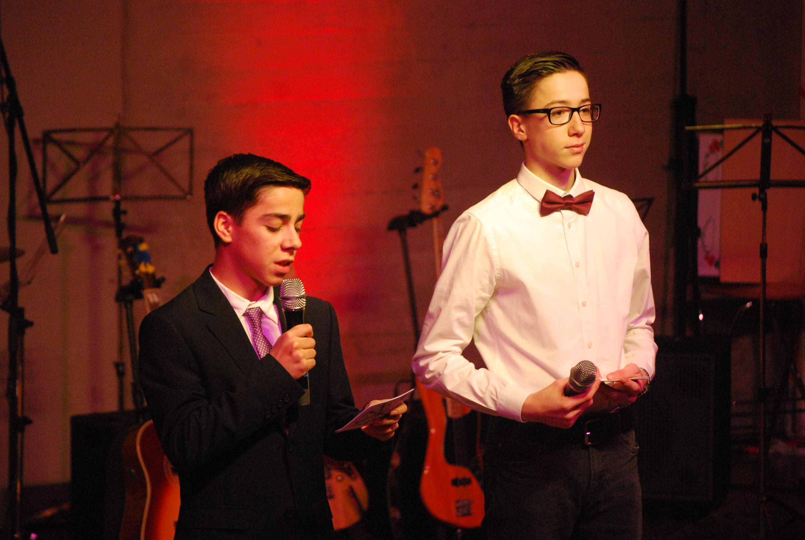
€ 125.000
Moderatoren führen hier durch einen…
…Stromausfall.
…Feueralarm.
A:
B:
…musikalischen Abend.
…Sportnachmittag.
C:
D:

Slide 39
€ 125.000
Moderatoren führen hier durch einen…
…Stromausfall.
…Feueralarm.
A:
B:
…musikalischen Abend.
…Sportnachmittag.
C:
D:

Slide 40
15
14
13
12
11
10
9
8
7
6
5
4
3
2
1
€ 1 MILLION
€ 500.000
€ 125.000
€ 64.000
€ 32.000
€ 16.000
€ 8.000
€ 4.000
€ 2.000
€ 1.000
€ 500
€ 300
€ 200
€ 100
€ 50

Slide 41
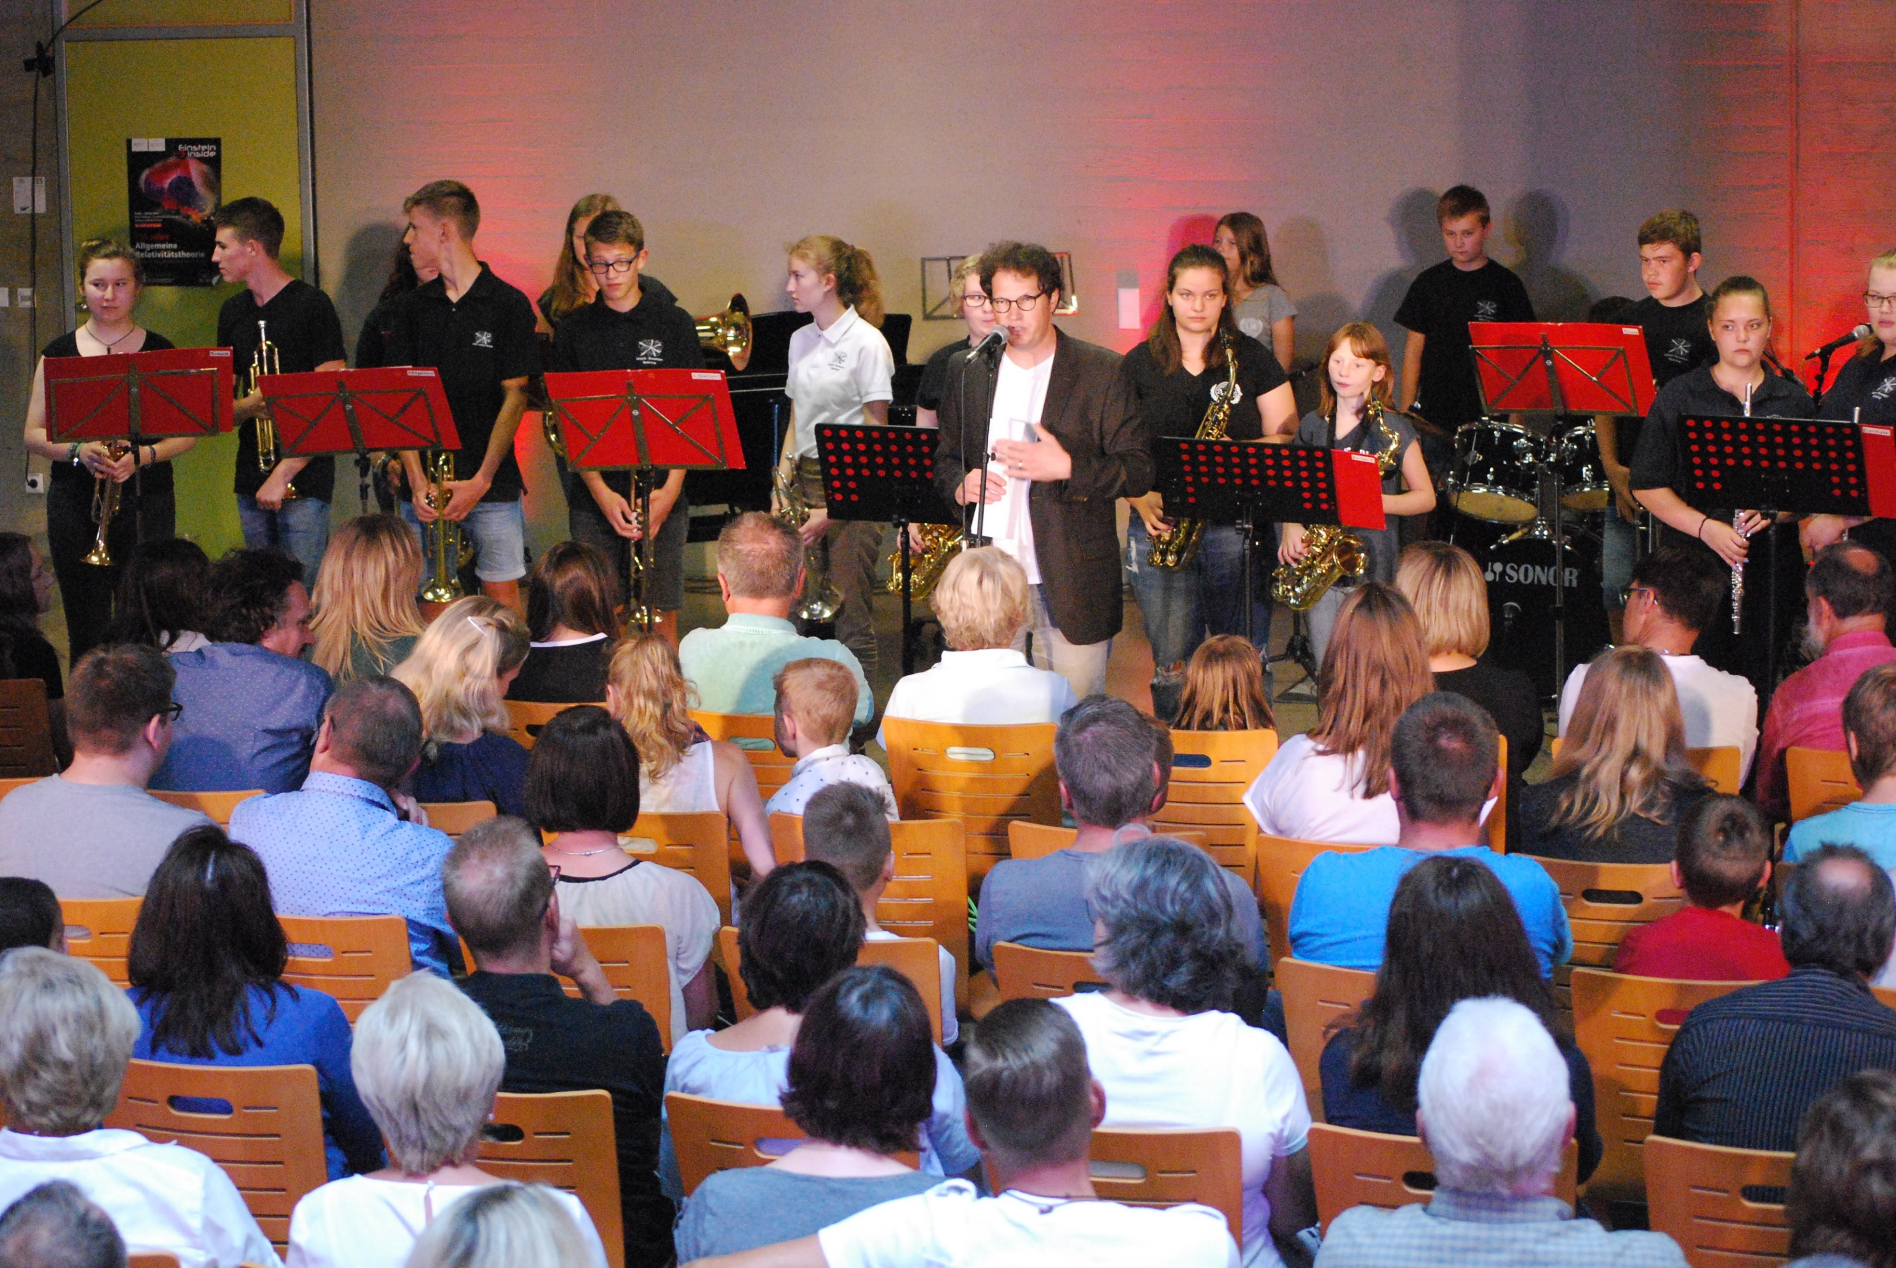
€ 500.000
Wer schaut bei Konzerten besonders gerne zu?
die stolzen Lehrer
begeisterte Mitschüler
A:
B:
die stolzen Eltern
alle
C:
D:

Slide 42
€ 500.000
Wer schaut bei Konzerten besonders gerne zu?
die stolzen Lehrer
begeisterte Mitschüler
A:
B:
die stolzen Eltern
alle
C:
D:

Slide 43
15
14
13
12
11
10
9
8
7
6
5
4
3
2
1
€ 1 MILLION
€ 500.000
€ 125.000
€ 64.000
€ 32.000
€ 16.000
€ 8.000
€ 4.000
€ 2.000
€ 1.000
€ 500
€ 300
€ 200
€ 100
€ 50

Slide 44
€ 1 MILLION
Welches Schulfach ist dein Lieblingsfach?
Ich habe kein Lieblingsfach.
Alle Fächer!
A:
B:
Ich verstehe die Frage nicht…
MUSIK
C:
D:

Slide 45
€ 1 MILLION
Welches Schulfach ist dein Lieblingsfach?
Ich habe kein Lieblingsfach.
Alle Fächer!
A:
B:
Ich verstehe die Frage nicht…
MUSIK
C:
D:

Slide 46
15
14
13
12
11
10
9
8
7
6
5
4
3
2
1
€ 1 MILLION
€ 500.000
€ 125.000
€ 64.000
€ 32.000
€ 16.000
€ 8.000
€ 4.000
€ 2.000
€ 1.000
€ 500
€ 300
€ 200
€ 100
€ 50

Slide 47
€ 1 MILLION
DU HAST ES GESCHAFFT!
Du bist bereit für die
LEOPOLD – SONNEMANN - REALSCHULE!

